Slide 1


Demo 1
Curso: Arquitectura de Software
Grupo 3
Jimenez Castañeda, Luis
Yanfer Laura, Oscar Stalyn
Pasache Lopera, Luiggi Steep
Solis Gutierrez Cesar Eduardo
Valderrama Alarcon, Jonatan

Slide 2

Caso de Negocio
En el centro educativo “San Pedro” donde los procesos son presenciales y/o en físico se desea mejorarlos haciéndolos digitales. Para ello, se empezará por el proceso de matrícula, el cual es lento y tedioso actualmente. Por ende, se va a implementar un sistema de matrícula llamado “PUM” (proceso único de matrícula) que permita realizar el proceso de manera confiable y rápida. Con esto, se logrará mejorar este proceso considerablemente.
Este sistema cuenta con una interfaz amigable donde el alumno puede realizar el proceso rápidamente y, luego, el personal de matrícula ingresa a otra interfaz donde verifica el registro y lo aprueba.

Slide 3
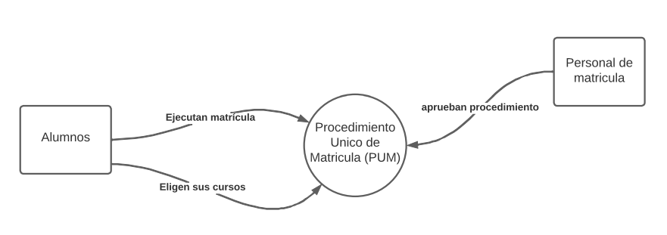
Diagrama de contexto

Slide 4
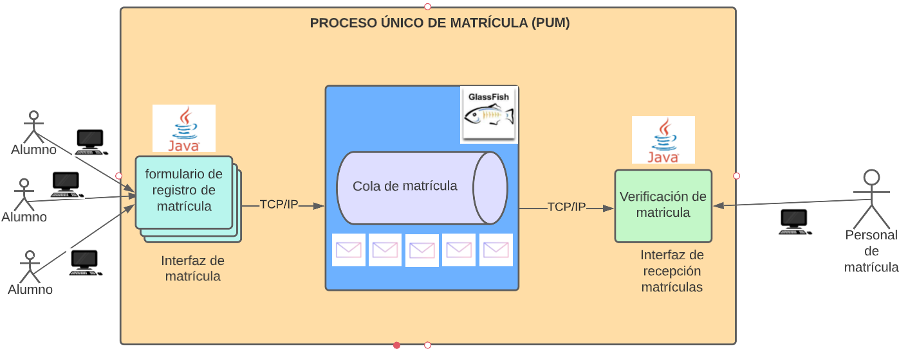
Arquitectura

Slide 5
Gracias por su atención

